Slide 1
Evaluación del impacto y de los beneficios de las reformas en los Sistemas de Contratación Pública de América Latina y el Caribe
IX Conferencia Anual sobre Compras Gubernamentales de las Américas
Javier Dávila Pérez
17 al 19 de Septiembre de 2013
Montevideo, Uruguay

Slide 2
Objetivo general
El objetivo del Estudio es la producción de información, con evidencia cuantitativa, sobre el impacto de las reformas a la contratación pública en la región durante la última década, destacando casos exitosos, buenas prácticas y las estrategias utilizadas para superar los desafíos en la implementación de los procesos de reforma.

Slide 3
Metodología y alcance
Utilizando análisis, evaluaciones, estudios y, especialmente, data estadística, el estudio subraya el impacto de las reformas de la contratación pública en los diversos sectores de la economía, la sociedad y el Estado. El estudio reporta el impacto de estas reformas en las siguientes áreas:
TRANSPARENCIA en las compras públicas y procedimientos de contratación (licitación o ejecución de contratos). Acceso a la información y oportunidades de negocio
Desarrollo del EMPRENDIMIENTO. Especialmente beneficios para las Micro y Pequeñas empresas, y para la innovación
EFICACIA del mercado y de los procedimientos. Agilidad en la ejecución de las adquisiciones, disminución de los plazos asociados a la contratación
DESARROLLO SUSTENTABLE: Aspectos económicos, sociales y ambientales
OTROS ASPECTOS no directamente relacionados con las políticas de contratación pública. Por ejemplo, mayor uso de las tecnologías, apertura de mercados, etc.
EFICIENCIA de los procedimientos y de la gestión de las adquisiciones del sector público, incluyendo ahorros debidos a la disminución de precios y costos de transacción

Slide 4
Selección de países

Slide 5
26 países de la región de América Latina y El Caribe, simultáneamente forman parte del BID y de la RICG
País | Reforma | Cuestionario
1 Argentina | Sí
2 Bahamas
3 Barbados
4 Belice | Sí
5 Bolivia | Sí
6 Brasil | Sí
7 Chile | Sí | C
8 Colombia | Sí | C
9 Costa Rica | Sí | C
10 Ecuador | Sí | C
11 El Salvador | Sí | C
12 Guatemala | Sí
13 Guyana
País | Reforma | Cuestionario
14 Haití
15 Honduras | Sí
16 Jamaica | Sí | C
17 México | Sí | C
18 Nicaragua | Sí
19 Panamá | Sí | C
20 Paraguay | Sí | C
21 Perú | Sí | C
22 Rep. Dominicana | Sí | C
23 Surinam
24 Trinidad y Tobago
25 Uruguay | Sí | C
26 Venezuela
Del total, 19 países han emprendido reformas a su Sistema de Contratación Pública [73%]
12 de esos 19 países contestaron el cuestionario [63%]

Slide 6
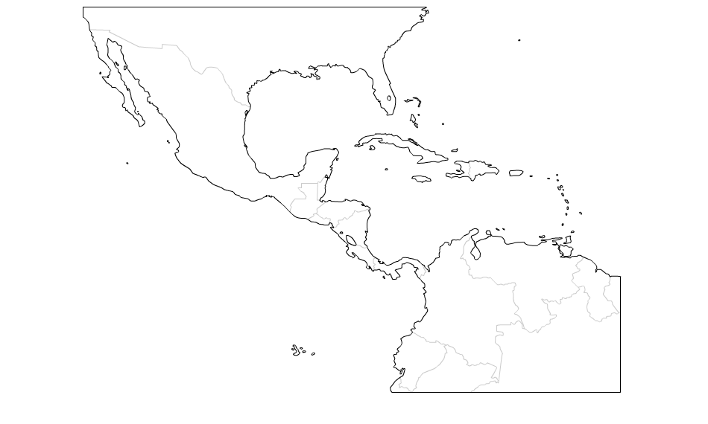
Norteamérica, Centroamérica y El Caribe
Norteamérica
México
Centroamérica
Costa Rica
El Salvador
Panamá República Dominicana
El Caribe
Jamaica
6 países

Slide 7
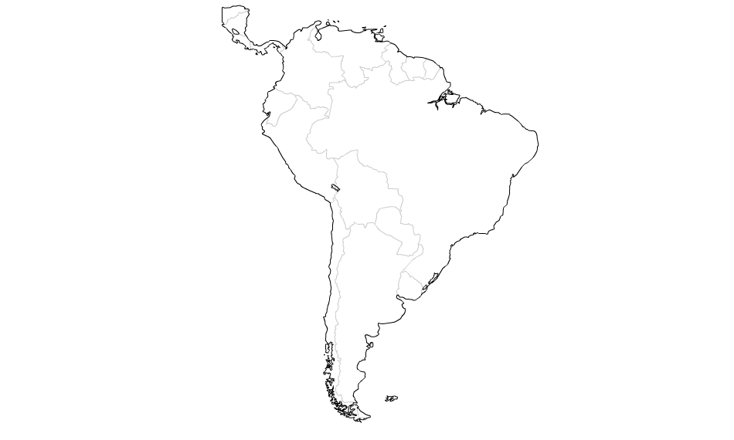
Sudamérica
Colombia
Ecuador
Perú
Chile
Paraguay
Uruguay
6 países

Slide 8
Encuesta y fuentes de información

Slide 9
Cuestionario
Cuestionario en español (17) y en inglés (9) enviados a los responsables de las Agencias de Contrataciones Púbicas en la semana del 15-19 de abril
Fecha límite de entrega: 10 de mayo
75 preguntas abarcando la totalidad de los temas de estudio:
Maco normativo del SCP | Objetivos de las reformas | Ahorros
Dimensión de las contrataciones públicas | Características del proceso de contratación | Sistema electrónico de contrataciones públicas
Reformas al SCP | Mecanismos de control | Evaluación del SCP
Diagnóstico del SCP previo a las reformas | Profesionalización de servidores públicos | Eficiencia del SCP: Resultados, logros y retos
Eficacia del mercado y de los procedimientos | Procedimientos (sí) (no) competitivos | Transparencia, monitoreo y disponibilidad de datos
Estrategias de contratación: Convenios marco, contratos con opciones, subastas inversas, consolidación, sistema de precalificación, negociación con proveedores, etc. |  | Objetivos sociales, económicos y de sustentabilidad : Mipymes, Green PP, Innovación, grupos vulnerables, etc.

Slide 10
Hallazgos y conclusiones…

Slide 11
Importancia de las Contrataciones Públicas
Las contrataciones públicas tienen una participación creciente en las diversas economías del mundo.
En los países de la OCDE, por ejemplo, las compras del sector público alcanzan en promedio 13% del producto interno bruto (PIB).
En América Latina el promedio de las contrataciones públicas como proporción del PIB es menor, ubicándose en alrededor del 8%.

Slide 12
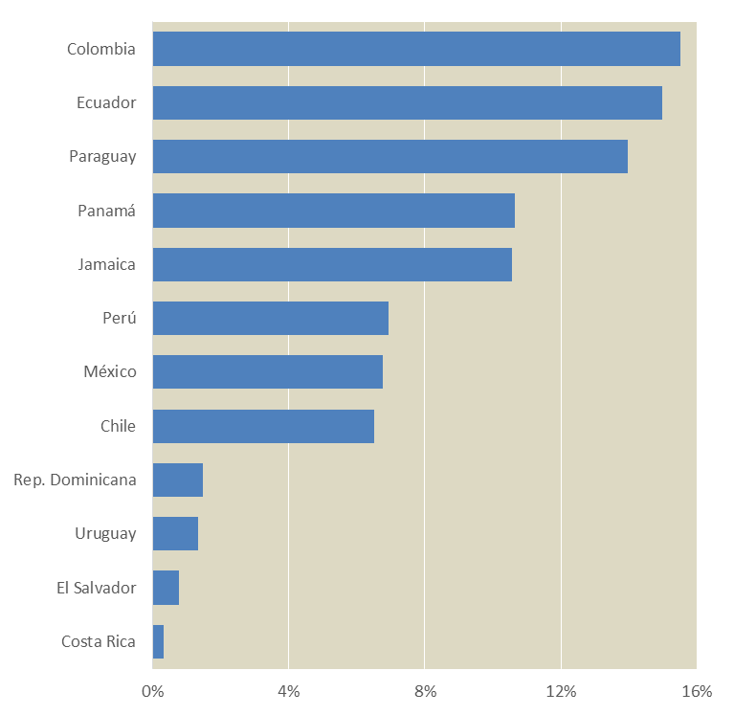
Contrataciones públicas de gobiernos centrales como participación del PIB, 2012
Notas: Para Costa Rica sólo datos de Compra Red (no se incluye a las entidades que registran sus compras en mer-link). Para Uruguay no incluye empresas del Estado.
Fuente: Elaboración propia conforme a la información del Cuestionario Evaluación del impacto de las reformas a los sistemas de contratación pública, OEA-BID, 2013 y páginas web de los países seleccionados. En el caso de Chile, Fuente: OCDE (2012).

Slide 13
Fortalecimiento de las Contrataciones Públicas
El reconocimiento de la importancia de las contrataciones públicas como palanca para inducir el crecimiento económico y la creciente preocupación de los gobiernos por eliminar las fuentes de desperdicio y corrupción en el uso de los recursos públicos ha puesto en la agenda de prioridades de los países el fortalecimiento del sistema de contratación pública.

Slide 14
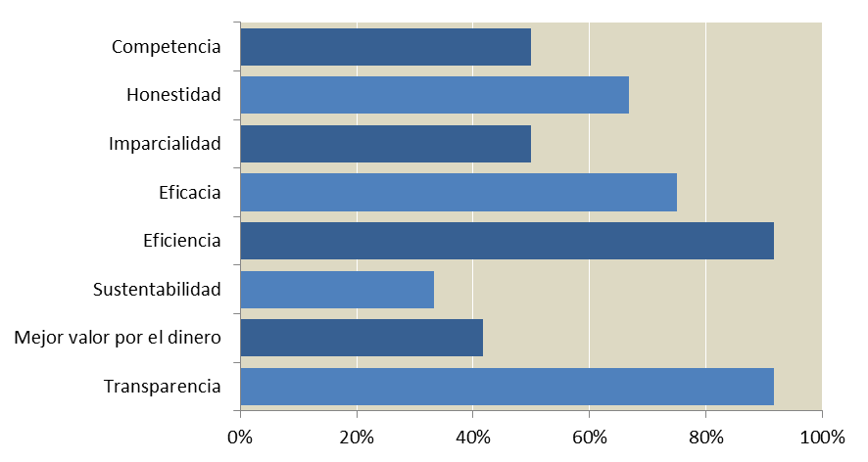
Principios rectores de los sistemas nacionales de Contrataciones Públicas
Los principios definen el sentido de las normas y delinean la política que cada país impulsa para alcanzar los objetivos estratégicos que cada uno de ellos se ha propuesto. Así, los principios rectores del sistema de contrataciones públicas juegan un papel de la mayor relevancia al emprender cualquier modificación al marco legal, a la estructura institucional y a las políticas de compras y contratación pública.
Los principios son, en suma, el motor que da sentido a los procesos de reforma emprendidos por los gobiernos.

Slide 15
Reformas en los sistemas de Contrataciones pública
En años recientes los países de América Latina y el Caribe han impulsado cambios significativos en sus respectivos sistemas nacionales de compras públicas, principalmente a través de acciones tales como:
Reformas a la regulación y a su estructura institucional;
La adopción de una política de contratación pública orientada a la consecución de objetivos estratégicos;
La introducción de nuevas modalidades y estrategias de contratación orientadas a la promoción de la transparencia y a la agilización de los procesos de compra, y
La incorporación de tecnologías de la información y comunicación en la gestión de los procedimientos de compra y contratación.

Slide 16
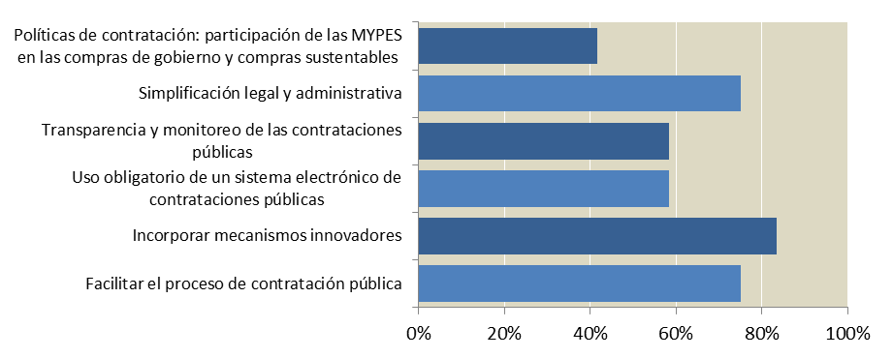
Objetivos de la modificación al marco jurídico

Slide 17
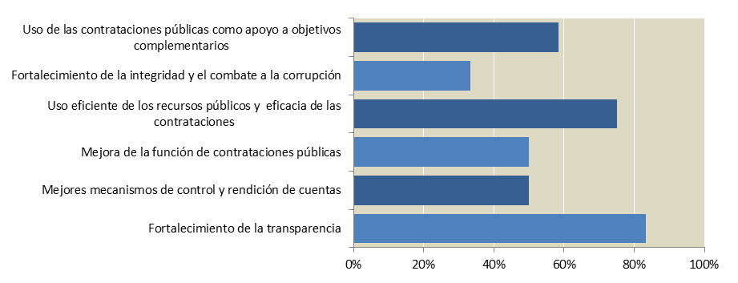
Impacto y resultados de los procesos de reforma del sistema de contrataciones públicas
Este esfuerzo ha permitido reducir la brecha con respecto a los estándares internacionales y las denominadas mejores prácticas.

Slide 18
Hallazgo 1: El marco normativo
No obstante los esfuerzos por simplificar el marco normativo y los procedimientos de contratación, la característica principal de las leyes y reglamento de contratación pública en más del 80% de los países seleccionados es la sobrerregulación.
Es necesario seguir avanzando en la simplificación de los procesos a fin de promover la eficacia de las contrataciones y la eficiencia en el uso de los recursos.

Slide 19
Hallazgo 2: Transparencia
En materia de transparencia ha habido cambios muy relevantes; la mayoría de los países publican información sobre las contrataciones que realizan el gobierno o sus agencias.
Otros, incluso, han dispuesto o están en proceso de desarrollo e implantación de plataformas de inteligencia de mercado, que permiten convertir los datos que se generan en información útil y conocimiento para la mejor toma de decisiones.
No obstante, aquí también es necesario continuar el esfuerzo por mejorar la calidad de la información, lo que implica no sólo mantener actualizados los portales e informes, sino verificar la congruencia de la información con otros sistemas que proveen datos relacionados y sobre todo hacer más fácil su acceso a todos los ciudadanos.

Slide 20
Información disponible sobre contrataciones públicas en países de América Latina y el Caribe

Slide 21
Hallazgo 3: Uso eficiente de los recursos
En relación con el uso eficiente de los recursos, es cada vez más frecuente que los países recurran al uso de estrategias de contratación que les permiten obtener importantes ahorros, lograr una mejor coordinación de las compras y contrataciones públicas, reducir tiempos de adquisición y mejorar las condiciones de entrega y aprovisionamiento.

Slide 22
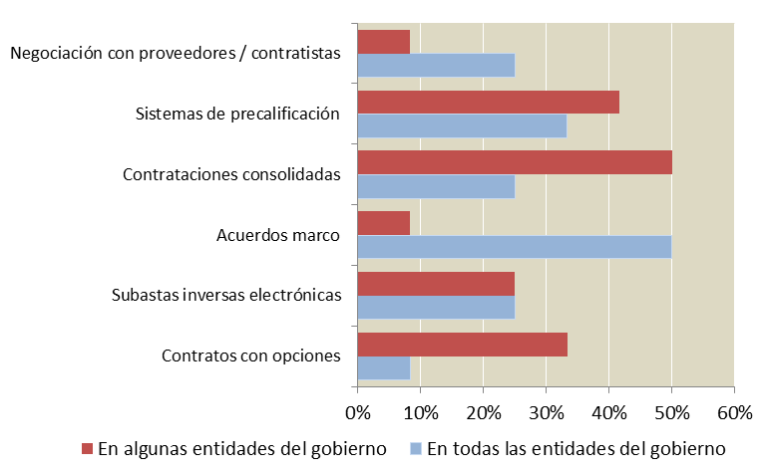
Mecanismos/estrategias de contratación utilizados en AL y C

Slide 23
Ahorros
En esta materia destacan los resultados alcanzados por Chile, Costa Rica, México, Paraguay y Perú.
En 2012 México obtuvo un ahorro promedio de 9.2% en el uso de subastas en reversa, consolidaciones y convenios marco.
Paraguay y Perú alcanzaron ahorros del 20% y 7.4% respectivamente por la contratación mediante subastas en reversa.
Costa Rica y Chile por otra parte han estimado haber obtenido ahorros de 17.1% y 15%, respectivamente, explicados por la contratación de bienes y servicios mediante la modalidad de convenios marco.

Slide 24
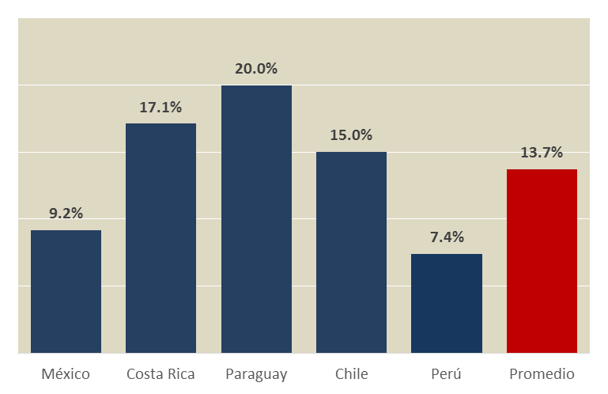
Porcentaje de ahorros en contrataciones públicas, 2012

Slide 25
Hallazgo 4: Costos de transacción
Existen también avances importantes en la eliminación de costos de transacción para la participación en las licitaciones públicas, lo que promueve la participación de nuevas empresas en las compras de gobierno. En este rubro, la mayoría de los países han optado por una mayor difusión de información sobre planes y procedimientos de contratación.
Son menos, sin embargo, los casos en que se ha eliminado la venta de bases de contratación (pliegos o convocatorias) como medio para acreditar el interés y garantizar la seriedad de las ofertas.

Slide 26
Hallazgo 5: Estandarización
La estandarización de los procesos y documentos utilizados en las compras y contrataciones públicas constituye un soporte esencial para la eficacia, la transparencia, monitoreo, control y evaluación de los procedimientos de contratación.
Aunque no se advierte que ésta sea una tarea concluida, en la mayoría de los países ha habido esfuerzos importantes por estandarizar manuales, documentos, catálogos, registros, procedimientos, requisitos, plazos, criterios de calificación, cláusulas y condiciones de los contratos.

Slide 27
Hallazgo 6: Uso de las contrataciones públicas para promover objetivos sociales, económicos y ambientales
Aunque con resultados moderados en la mayoría de los casos, el uso de las contrataciones públicas como herramienta para la consecución de objetivos estratégicos ha sido un común denominador en la Región.
Existen, no obstante casos sobresalientes en la instrumentación de estrategias para:
El fortalecimiento de la participación de las micro, pequeñas y medianas empresas en las compras de gobierno (México);
La promoción de una política de compras sustentables (Chile, Costa Rica);
Inclusión de grupos vulnerables (Chile), y
Apoyo a la innovación en los bienes y servicios que se adquieren (Panamá).

Slide 28
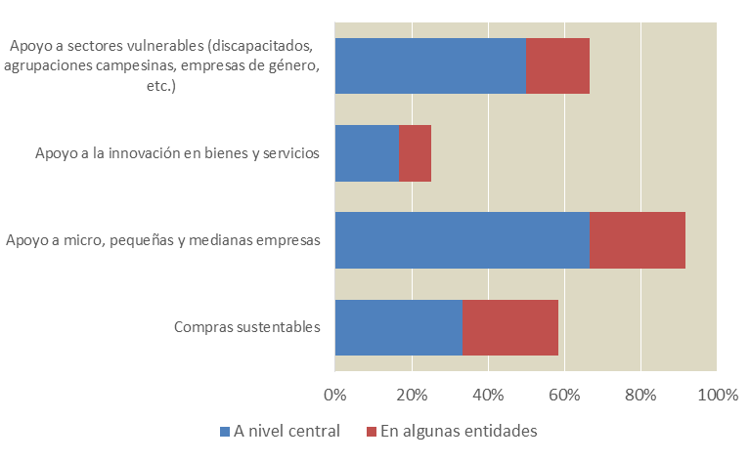
Políticas para promover el uso de las contrataciones públicas como apoyo a la consecución de objetivos sociales, económicos o ambientales

Slide 29
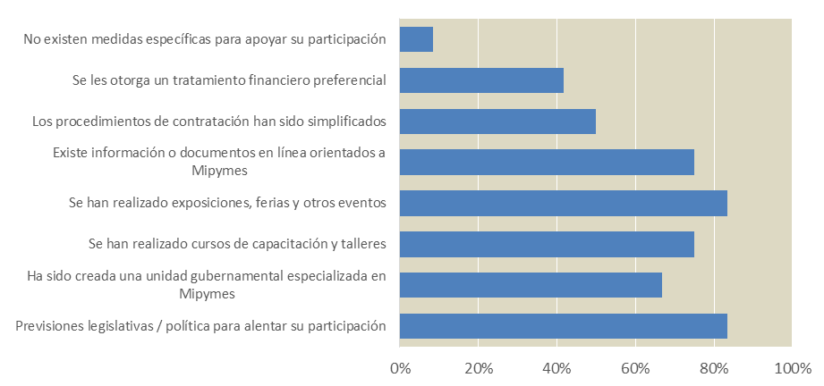
Acciones para apoyar la participación de las pequeñas y medianas empresas en las contrataciones públicas

Slide 30
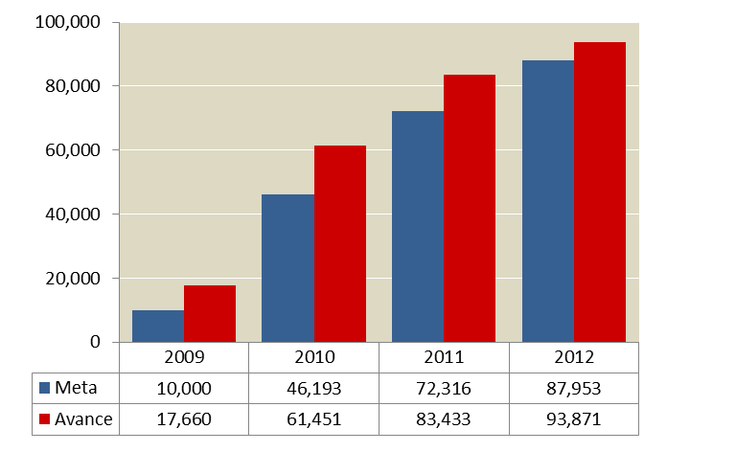
Evolución de las compras a Mipymes en México, 2009-2012
(millones de pesos)
Fuente: Elaboración propia con datos de Secretaría de Economía, México, 2013.

Slide 31
Herramientas disponibles en países de AL y C para compras públicas sustentables
Fuente: Tomado de Beláustegui, V., (2011) Las Compras públicas sustentables en América Latina. Estado de avance y elementos clave para su desarrollo. Argentina, Red Interamericana de Compras Gubernamentales, con información complementaria del Cuestionario Evaluación del impacto de las reformas a los sistemas de contratación pública, OEA-BID, 2013.

Slide 32
Hallazgo 7: Contratación electrónica
Aunque el avance en la contratación electrónica es innegable, aún existen importantes brechas tecnológicas por cubrir en varios países.
La diferencia en el nivel de avance en esta materia no sólo obedece a las capacidades técnicas de la plataforma, sino que también constituye un reflejo de las rigideces normativas y prácticas administrativas prevalecientes en algunos casos.

Slide 33
Funcionalidades de los sistemas electrónicos de contratación pública
 | Publicación de planes de contratación pública | Publicación de convocatorias de procedimientos de contratación | Evaluación de propuestas | Remisión electrónica de propuestas | Presentación electrónica de facturas | Administración del contrato
México |  |  |  | 
Rep. Dom. |  | 
Perú |  |  |  |  |  | 
Colombia |  | 
El Salvador |  | 
Uruguay |  |  |  | 
Costa Rica |  |  |  |  |  | 
Paraguay |  |  | 
Panamá |  |  |  |  |  | 
Jamaica
Chile |  |  |  |  |  | 
Ecuador |  |  |  |  |  | 
Proporción de países que cuentan con la funcionalidad | 83% | 92% | 50% | 50% | 8% | 42%

Slide 34
Módulo de los sistemas electrónicos de contratación pública
 | Módulo transaccional | Expediente electrónico | Subastas inversas | Contratos Marco | Catálogo electrónico | Clasificador de las contrataciones | Módulo de pagos | Firma electrónica | Registro de proveedores | Proveedores sancionados | Quejas, protestas o inconformidades | Análisis y agregación de la información-BI | Capacitación y certificación
México |  |  |  |  |  |  |  |  |  |  |  |  | 
Rep. Dom. |  |  |  |  |  |  |  |  |  |  |  |  | 
Perú |  |  |  |  |  |  |  |  |  | 
Colombia |  |  |  |  |  |  |  |  |  |  |  |  | 
El Salvador |  |  |  |  |  |  |  |  |  | 
Uruguay |  |  |  |  |  |  |  |  |  |  |  |  | 
Costa Rica |  |  |  |  |  |  |  |  |  |  |  |  | 
Paraguay |  |  |  |  |  |  |  |  |  |  |  |  | 
Panamá |  |  |  |  |  |  |  |  |  |  |  |  | 
Jamaica
Chile |  |  |  |  |  |  |  |  |  |  |  |  | 
Ecuador |  |  |  |  |  |  |  |  |  |  |  |  | 
Proporción de países que cuentan con el módulo | 58% | 50% | 42% | 50% | 42% | 83% | 42% | 25% | 83% | 83% | 58% | 17% | 75%

Slide 35
Sistemas de contratación electrónica
Grupo I | Grupo II | Grupo III
Sistemas informativos y de publicación | Sistemas transaccionales | Sistemas que hacen un uso estratégico de la información
Colombia El Salvador Paraguay Rep. Dominicana | Costa Rica Ecuador (parcialmente transaccional) Panamá Perú Uruguay | Chile México

Slide 36
Hallazgo 8: Apertura de mercados
Un hallazgo importante es que a pesar de que la legislación y normatividad de contrataciones públicas de los países de la Región otorgan preferencias a su sector productivo nacional, la apertura de mercados parece ser efectiva, toda vez que los márgenes que normalmente se ofrecen a las empresas locales no afectan significativamente a las empresas transnacionales, ya que normalmente reciben trato de nacionales en términos de la legislación aplicable.

Slide 37
Acceso de empresas extranjeras en los mercados públicos de América Latina: Países seleccionados
Provisión extranjera/top 100* (%) | Chile | Ecuador** | El Salvador | México | Paraguay
Filiales Empresas Transnacionales | 35.9 | 30.4 | 29.2 | 19 | 10.2
Provisión desde el Exterior | 0 | 8.1 | 13.9 | 0.6 | 15.1
Total | 35.9 | 38.5 | 43.1 | 19.6 | 25.4
Participación relativa de la provisión a través de filiales de Empresas Transnacionales y desde el exterior (en % del total extranjero)
Filiales de ET | 98 | 75.7 | 59.6 | 90.6 | 27.5
Provisión desde el Exterior | 2 | 24.3 | 40.4 | 9.4 | 72.5
*Participación de empresas extranjeras y transnacionales en la provisión total de las 100 empresas con mayor volumen de ventas al gobierno ** Régimen Común
Fuente: Tomado de Rozenwurcel, G. et al., (2013) Acceso de Empresas Extranjeras en los Mercados Públicos de América Latina y el Caribe. Buenos Aires.

Slide 38
Hallazgo 9: Nuevo retos y desafíos
Los temas en los que se ubican los principales retos y desafíos comunes a los países de América Latina y el Caribe son:
Uso eficiente de los recursos públicos;
Eficacia de los procedimientos de contratación;
Sistemas de información sobre contrataciones públicas;
Herramientas de análisis y agregación de la información;
Plataforma electrónica;
Compras sustentables;
Mecanismos para la incorporación de las Mipymes en las compras de gobierno;
Sistema de indicadores de desempeño;
Simplificación normativa;
Administración de riesgos, y
Participación de la sociedad civil en el monitoreo y seguimiento de las contrataciones públicas.

Slide 39
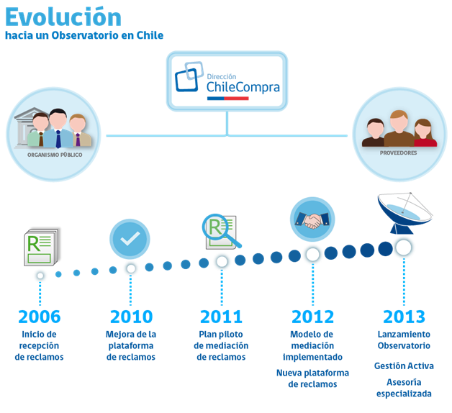
Un modelo para enfrentar los nuevos desafíos: El Observatorio ChileCompra

Slide 40
Conclusiones
Con independencia de la magnitud y alcance de los cambios introducidos y efectivamente implantados, los resultados alcanzados marcan una diferencia importante en la forma en que se llevaban a cabo los procedimientos de compra y contratación pública antes y después del proceso de reforma.
En algunos casos, no obstante, no hay correspondencia entre las innovaciones y herramientas incorporadas en la normatividad y en los mecanismos institucionales con los resultados efectivamente alcanzados.
Se comprueba la existencia de resultados y efectos mixtos. No obstante, por el impacto producido por las reformas al sistema de contrataciones públicas sobre la economía, la sociedad y las instituciones, los países de AL y C se pueden agrupar en tres grandes grupos.

Slide 41
Conclusiones
Los resultados y efectos mixtos encontrados reflejan dos hechos incontrovertibles:
El importante avance que los países han tenido en la implantación de las reformas emprendidas, y
La insoslayable necesidad de continuar impulsando los cambios que mejoren la transparencia, la eficacia y eficiencia en los diferentes ámbitos de la contratación pública.

